Slide 1
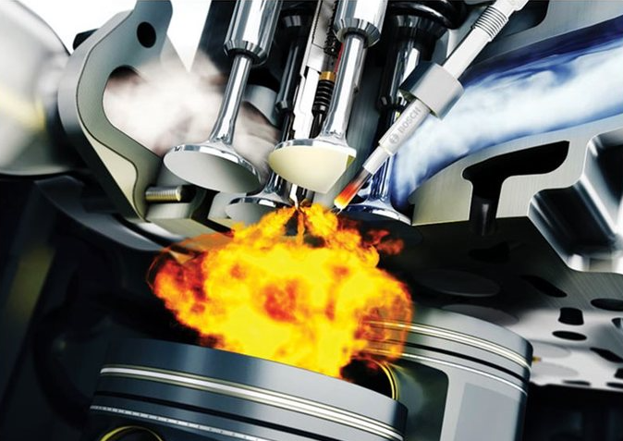
一、什么是点火系统？
燃油发动机要想工作，它需要借助一套外来装置才能点燃缸内的混合气。这套点火装置，称为点火系统。

Slide 2
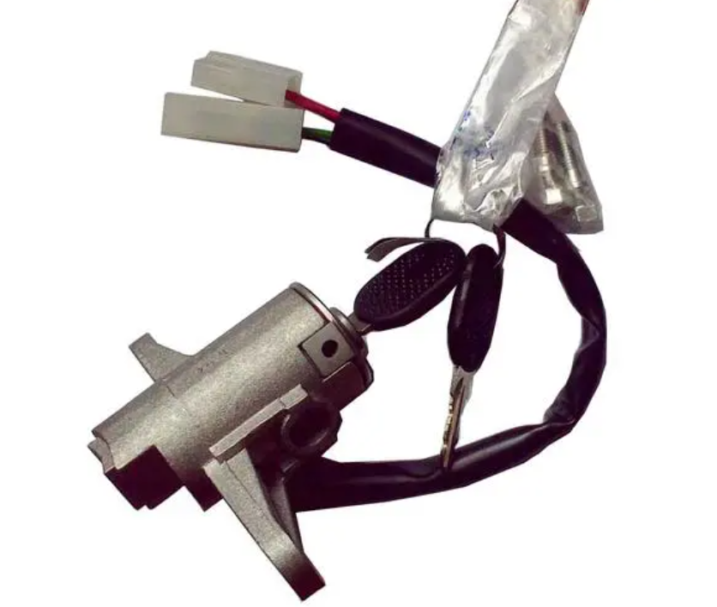
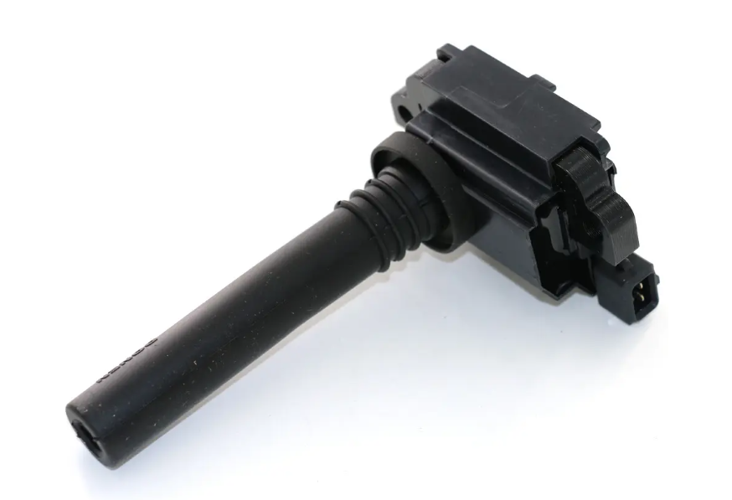
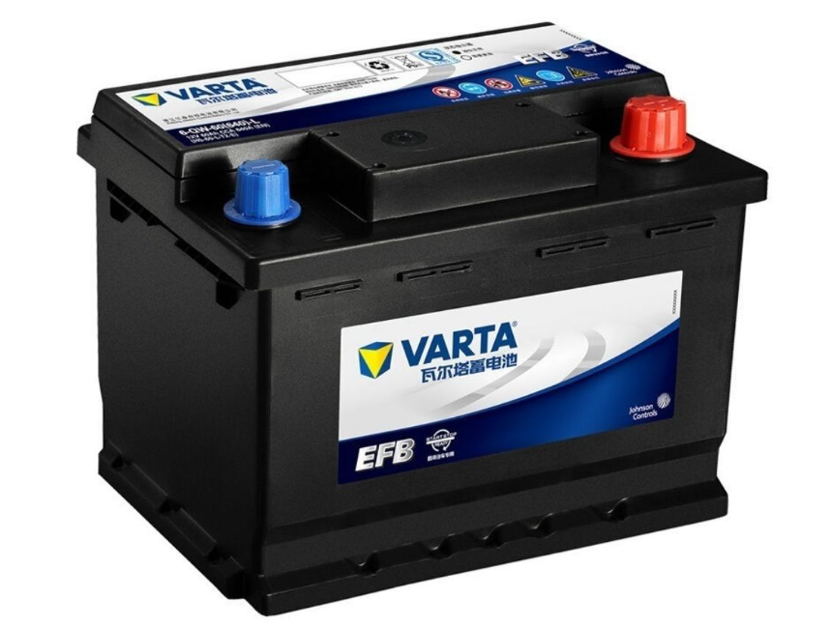
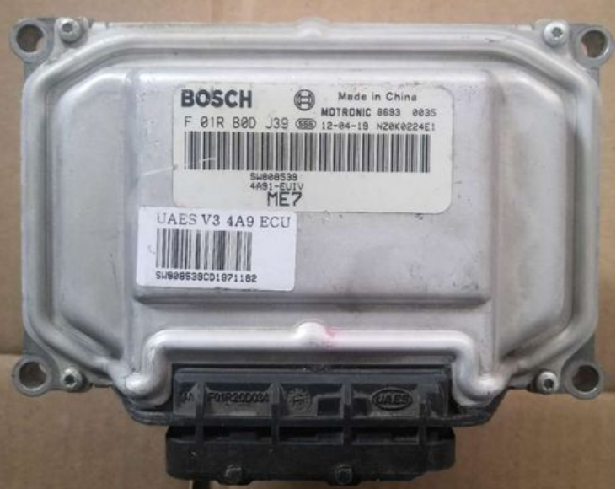
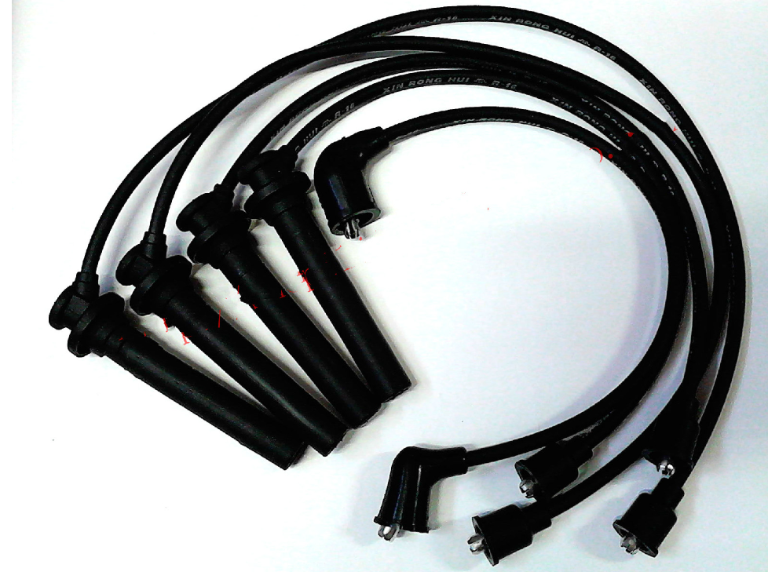
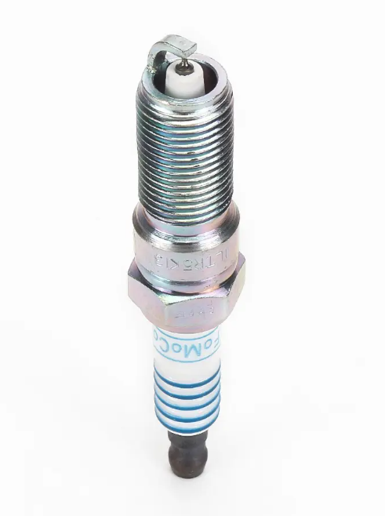
二、点火系统的组成：有电瓶、点火开关、发动机电脑、高压包、缸线、火花塞等部件组成。

Slide 3
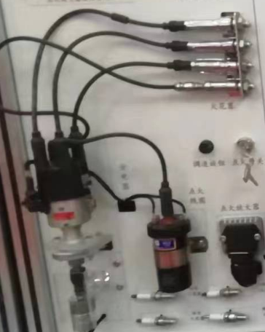
三、点火系统的分类：有霍尔式点火、磁脉冲式点火、分组式点火、独立式点火四种。
1.霍尔式电子点火：有内装霍尔信号发生器的分电器、高压包、点火器、火花塞等部件组成。优点;工作可靠，寿命长，启动性能好，不受转速影响。

Slide 4
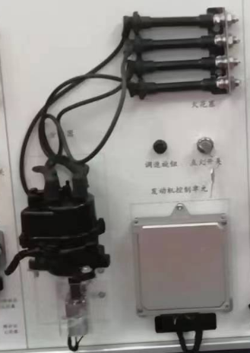
2.磁脉冲式点火:在磁脉冲点火中，采用了电脑控制点火，并且使高压包、点火器、分电器三者组装成一个整体，在工作时，高压火的强弱 受转速影响

Slide 5
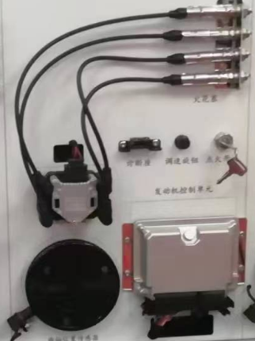
3.分组式点火：所谓分组式点火就是双缸同时点火。在同时点火当中，一个缸点的是正火，那另一个缸点的就是废火。

Slide 6
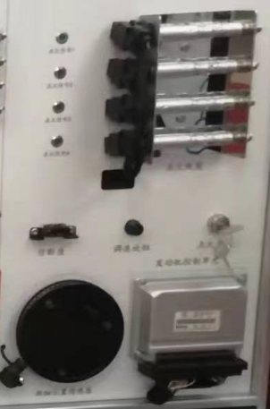
4.独立式点火：所谓独立式点火，就是一个高压包控制一个缸点火。它的特点是点火能量高，省油，并且可以使发动机动力性更加平稳。大多数车型都采用这种点火方式。

